Slide 1
데이터 토크 콘서트
춘천시 폭염대비 쿨링포그 설치 위치제안
빅데이터 마이닝 : 머신러닝
20172207 김현진, 20163215 박민재, 20153422 유민희
20163262 신연호, 20165325 이유미, 20173250 정경현

Slide 2
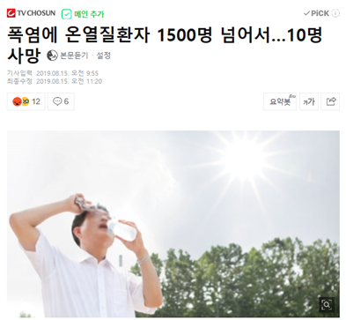
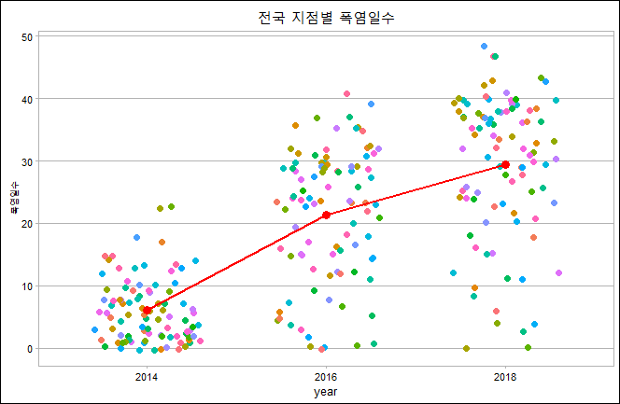
주제 선정 배경

Slide 3
폭염대책 공통점
서울시
천안시
강원도
그늘막, 무더위쉼터, 살수작업,
재난도우미, 얼음물제공…
전라북도
경상남도
경기도
전라남도
제주도

Slide 4


춘천시 폭염대책
국제뉴스
춘천시
그늘막쉼터 85개소
쿨링포그 6개소

Slide 5
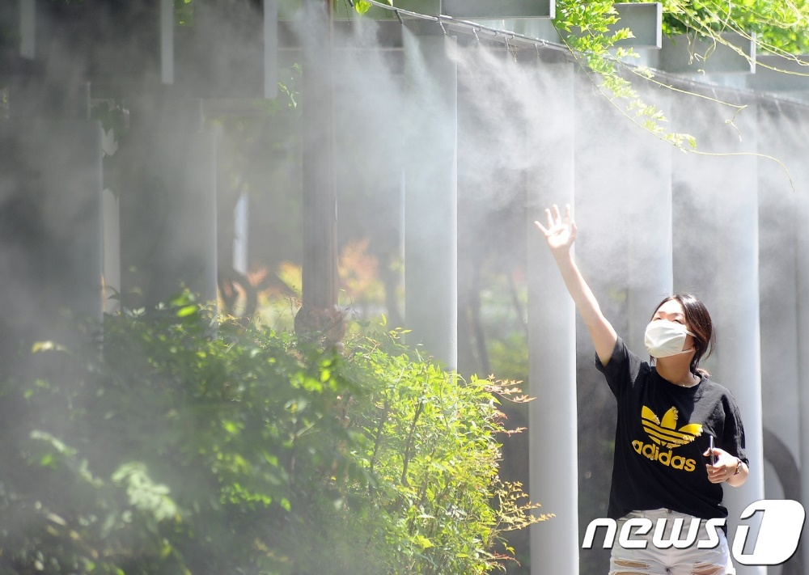

쿨링포그
기화
-3~5°C
빗방울
1000만
흡수
열 에너지

Slide 6
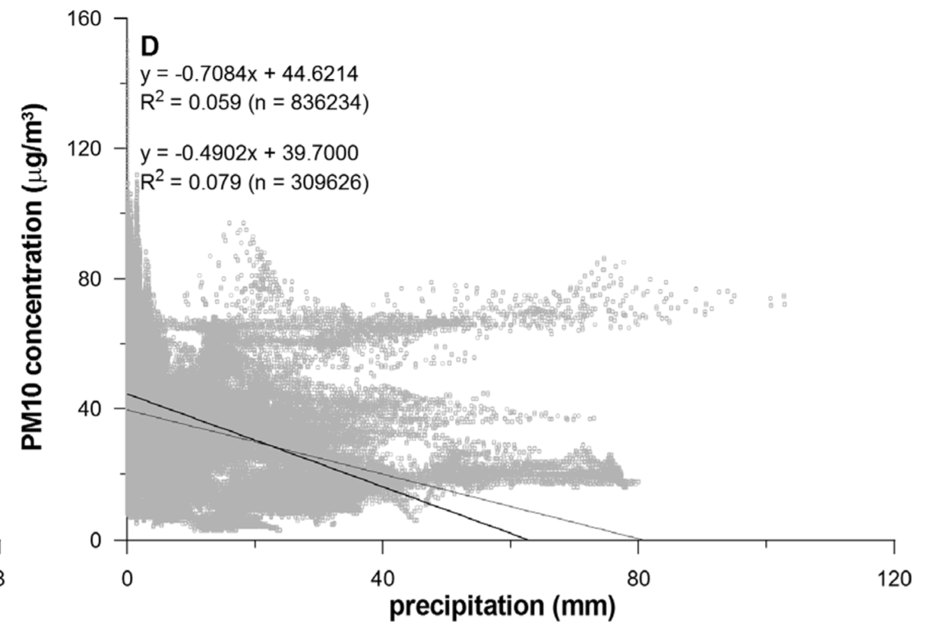
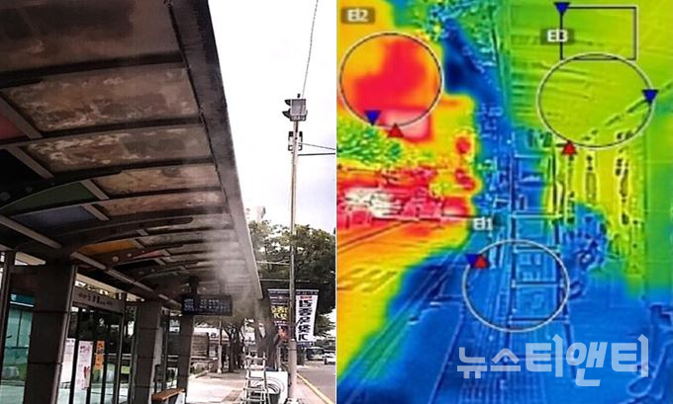
쿨링포그 장점
쿨링(cooling)
전력소비: 에어컨의 1/40
기준온도,습도 설정 시 자동활성화가능
효율성
-3~5도 감소
장점
저 전력, 효율적, 자동화
미세먼지를 가라앉힘
미세먼지

Slide 7











그늘막 단점

Slide 8





왜 위치선정을 해야하는가?
쿨링포그를 어디에 설치하면 좋을까?
고려사항

Slide 9

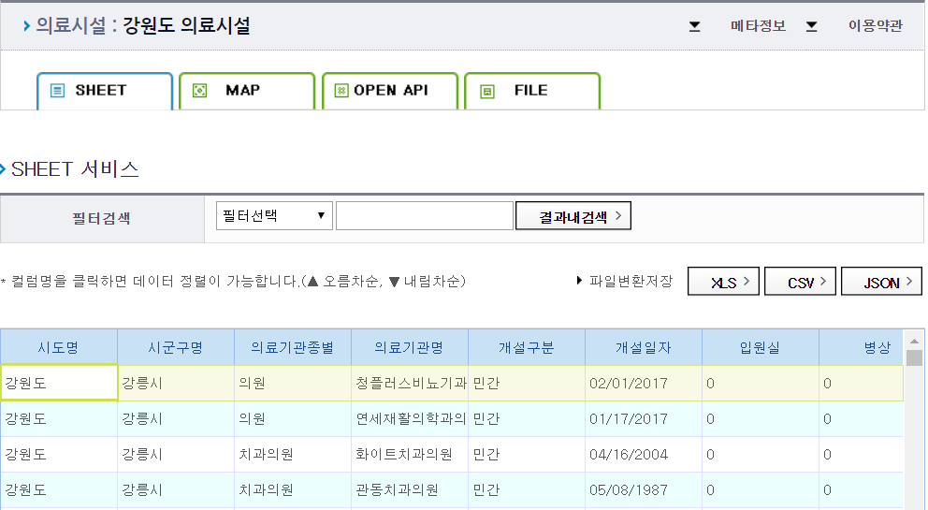
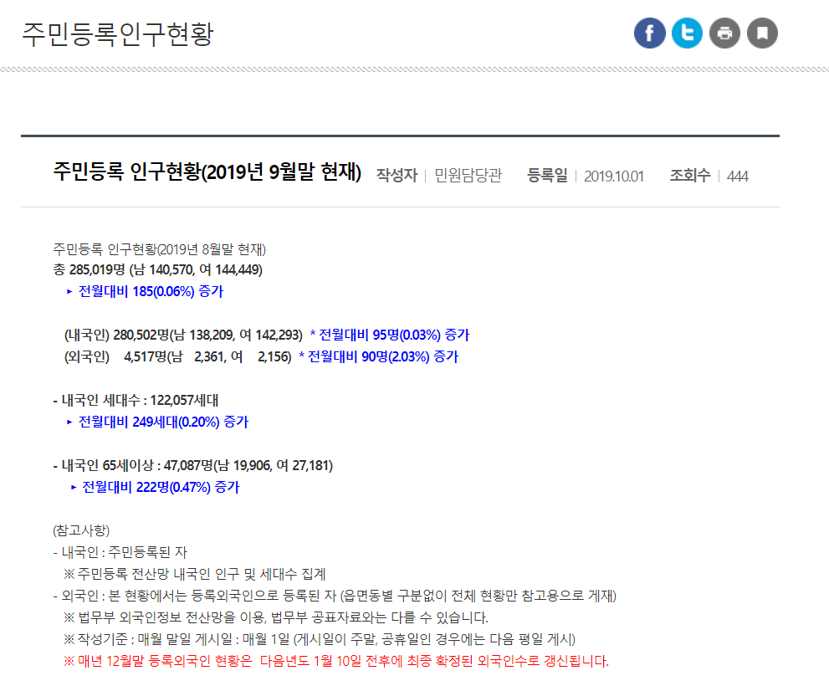
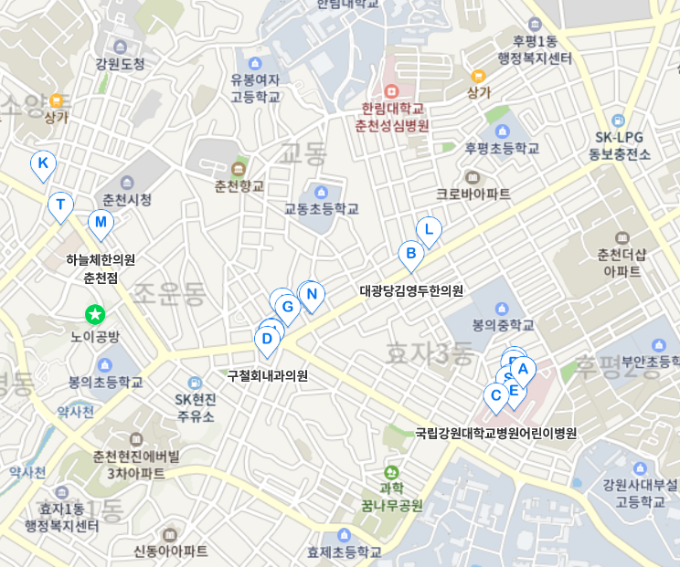
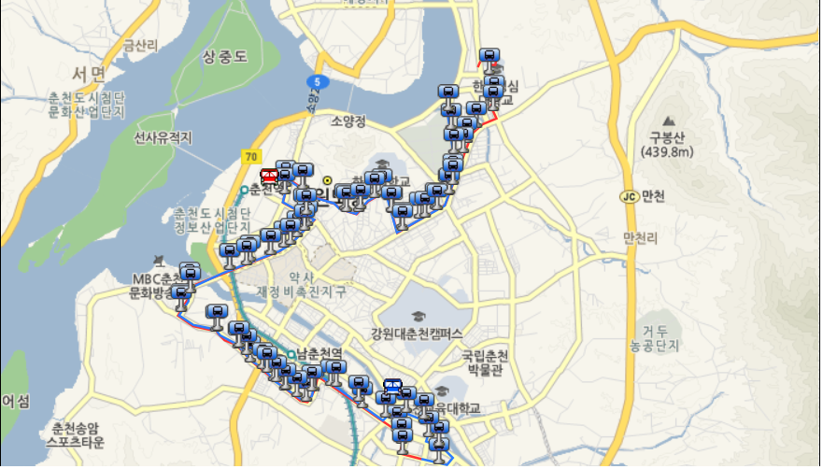
사용 데이터소개 및 설명
춘천시 병원데이터
춘천시 읍.면.동별 연령별 인구수
춘천시 편의시설
춘천시 버스노선 데이터

Slide 10
분석계획
위치선정
군집분석
버스
배차건수
편의시설
개수
폭염
취약계층

Slide 11
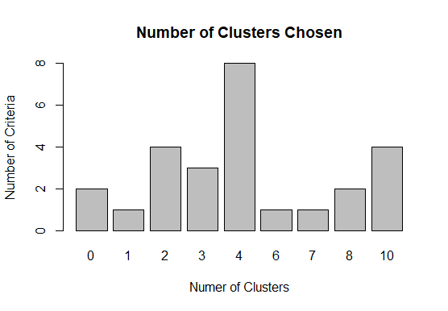
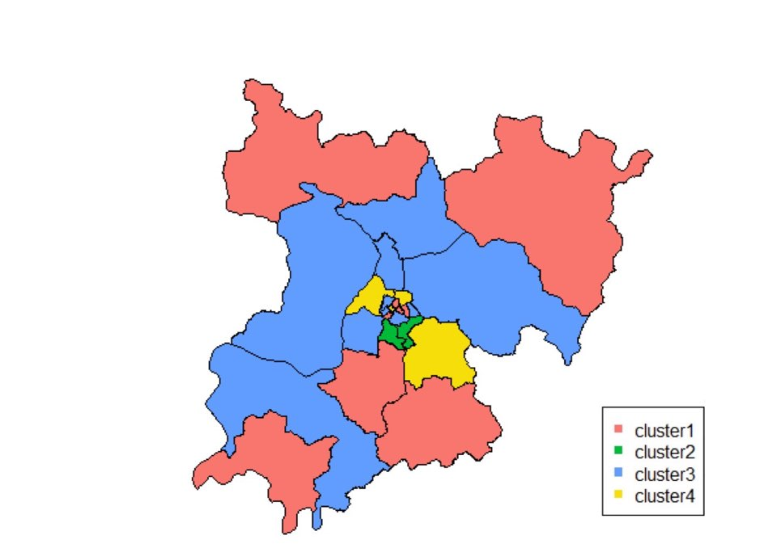
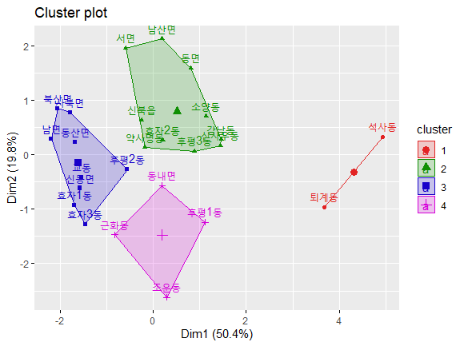
군집분석결과
최적군집수파악
Kmeans 군집분석

Slide 12

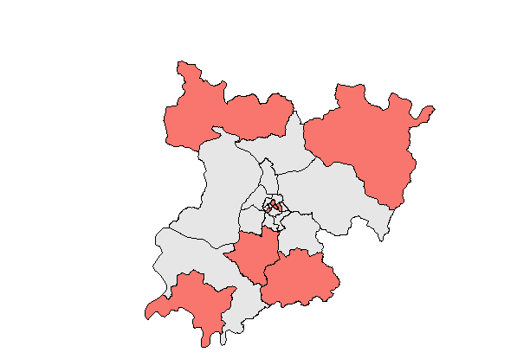





저 중 고
CLUSTER 1
동동산면,신동면,남면,사북면,북산면,
교동,후평2동,효자1동,효자3동

Slide 13
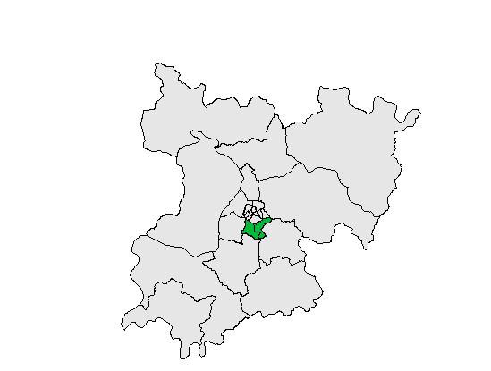
저 중 고
CLUSTER 2
석사동,퇴계동

Slide 14
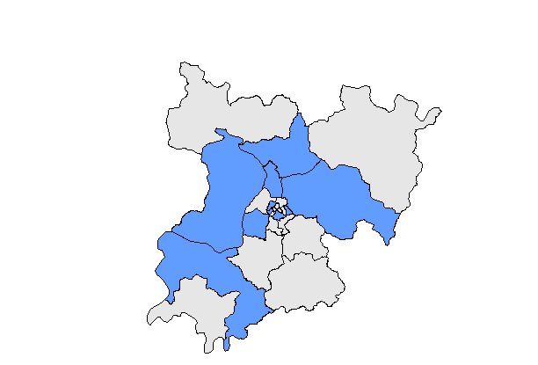
저 중 고
CLUSTER 3
신북읍,동면,남산면,서면,약사명동,소양동,
후평3동,효자2동,강남동,신사우동

Slide 15
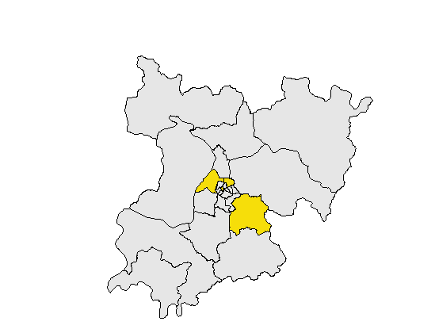
저 중 고
CLUSTER 4
동내면,조운동,근화동,후평1동

Slide 16
군집선택
저 중 고
석사동, 퇴계동
CLUSTER 2

Slide 17
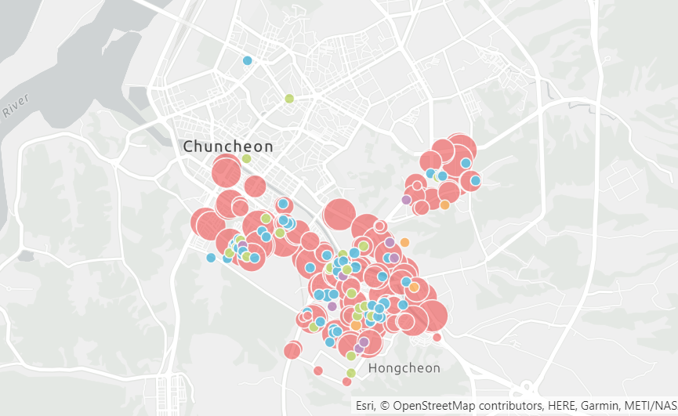
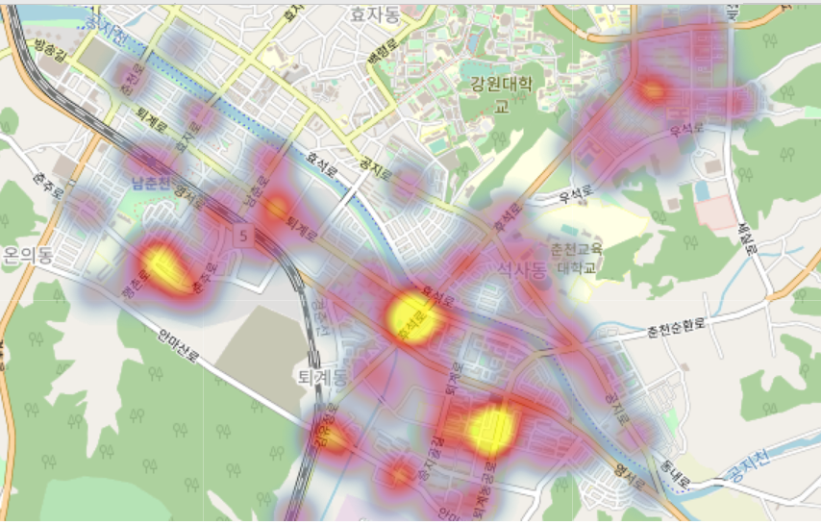
세부위치선정 분석
CLUSTER 2의 각 고려사항 시각화

Slide 18
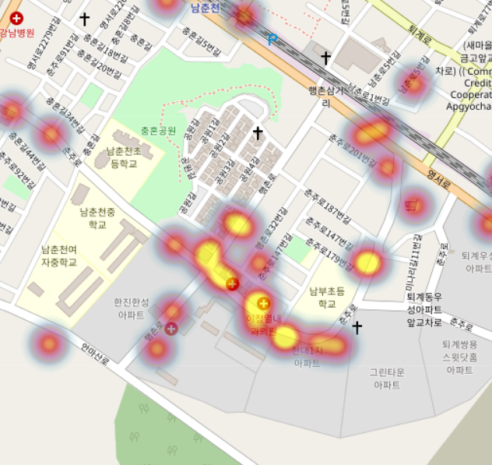
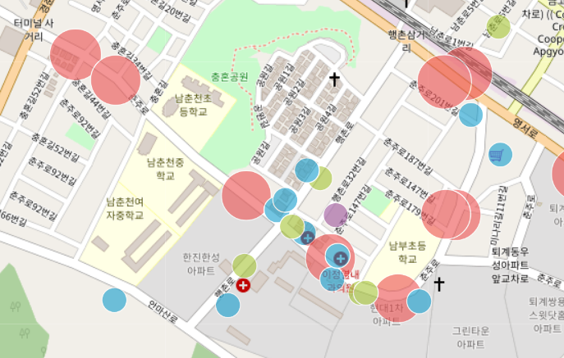
세부위치선정 분석 spot 1
선발된 우선설치지역

Slide 19
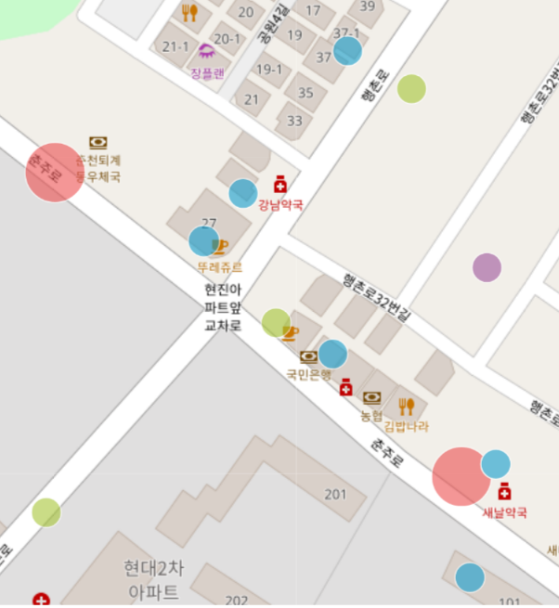
세부위치선정 분석 spot 1
남여중
남중
남춘천초
남부초
우선설치위치 선정

Slide 20
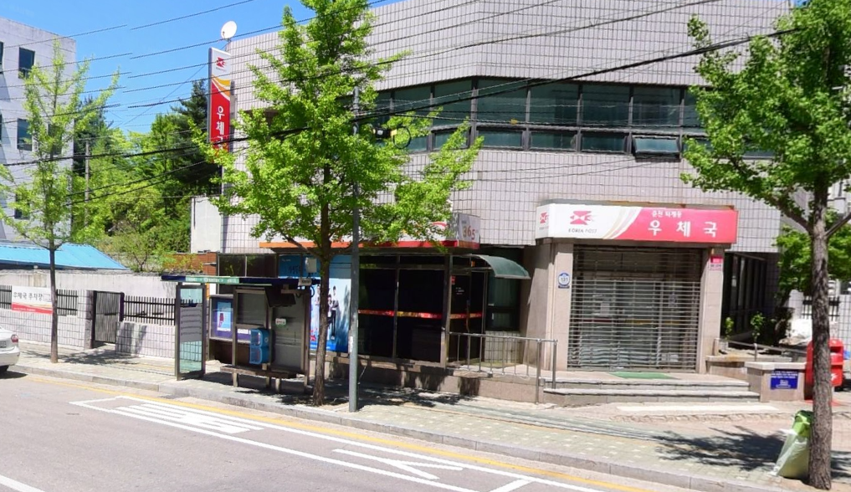
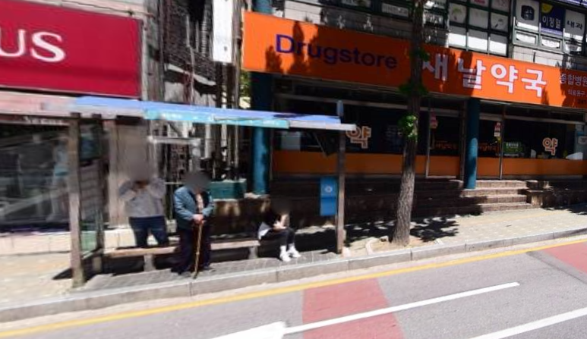
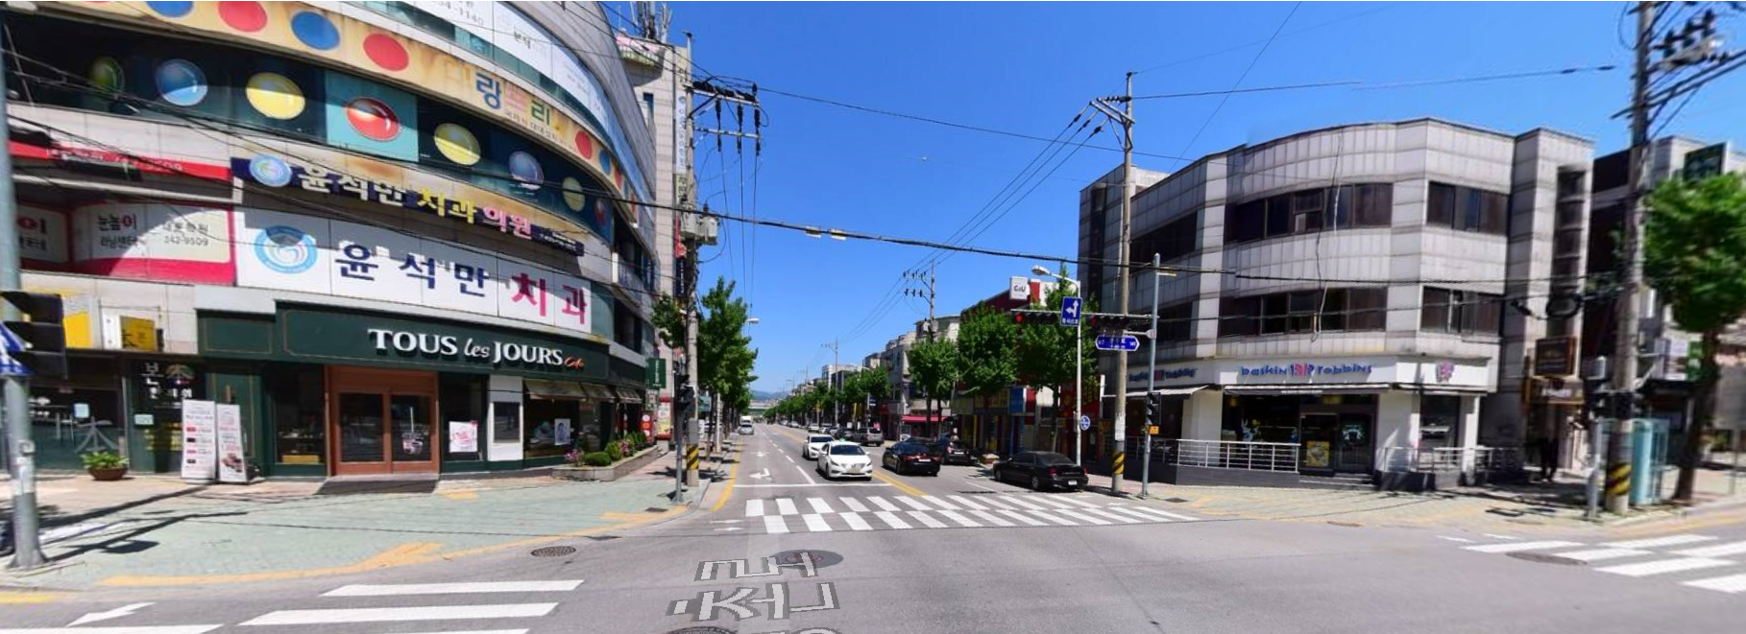
- 실제로드뷰 spot 1

Slide 21
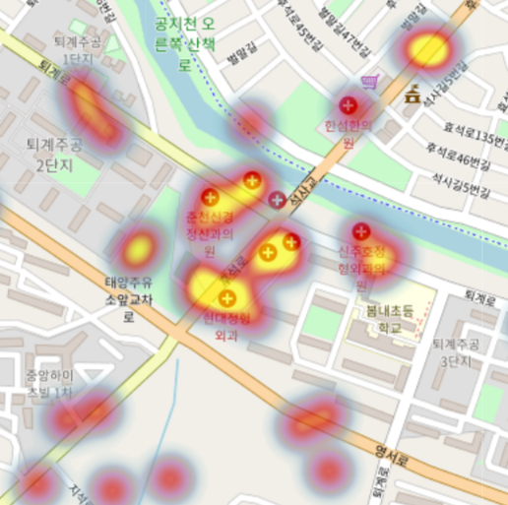
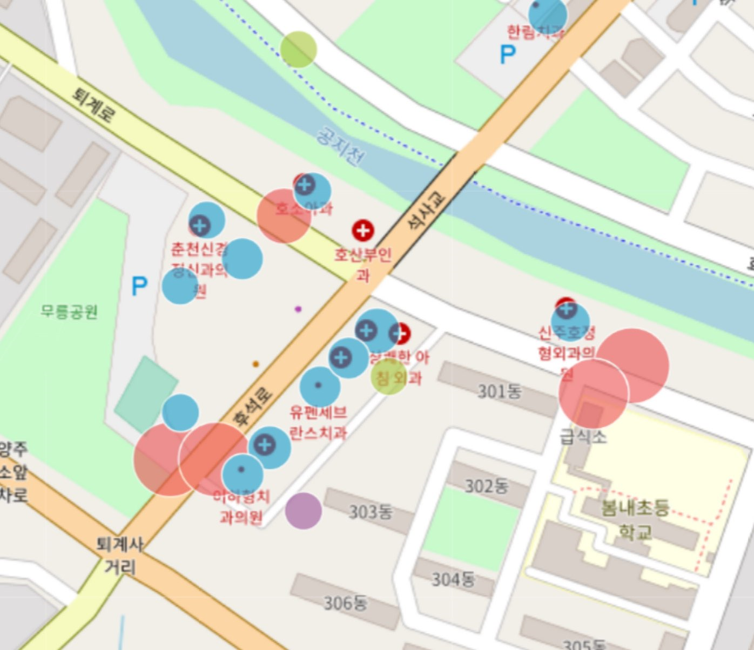
세부위치선정 분석 spot 2
선발된 우선설치지역

Slide 22
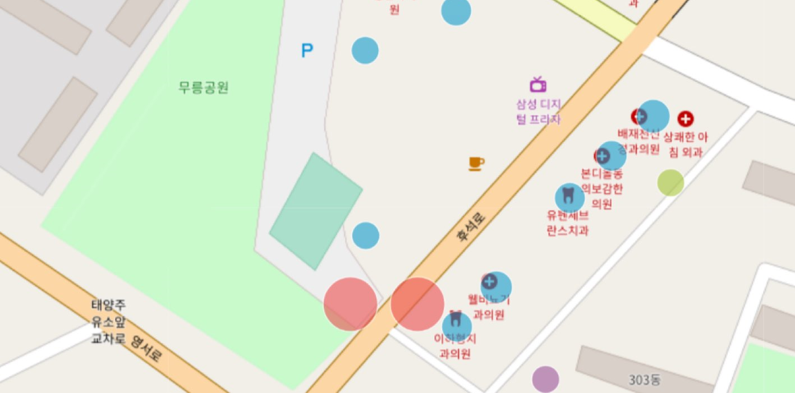
세부위치선정 분석 spot 2
벤치
깃발 버스정류장
우선설치위치 선정

Slide 23
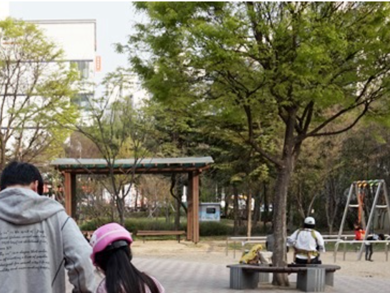
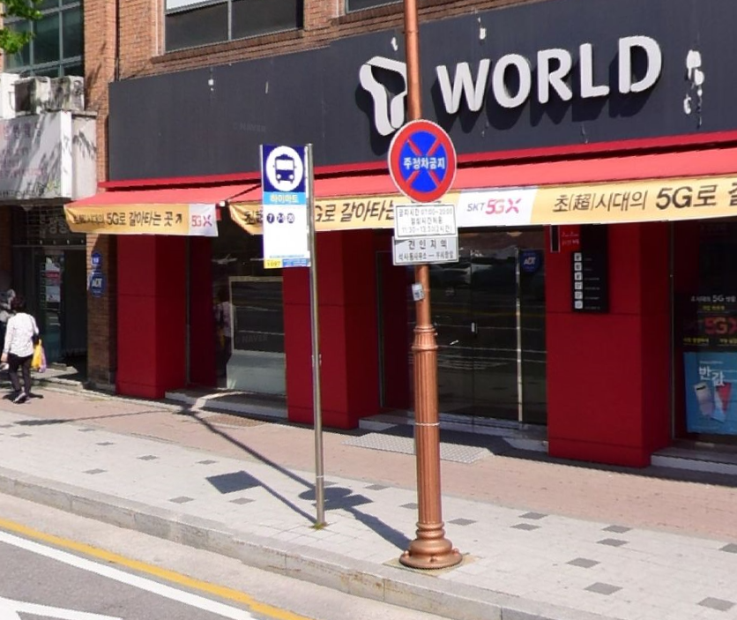
- 실제로드뷰 spot 2

Slide 24
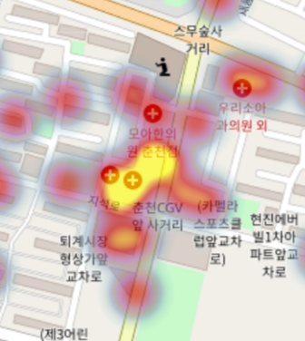
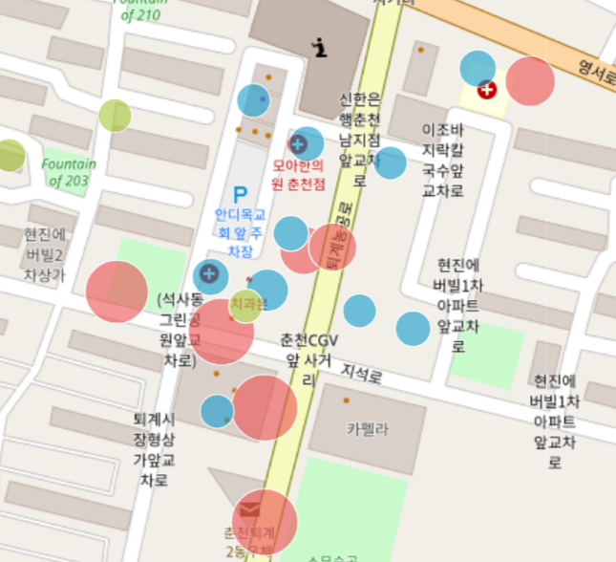
세부위치선정 분석 spot 3
우선설치지역 선정

Slide 25
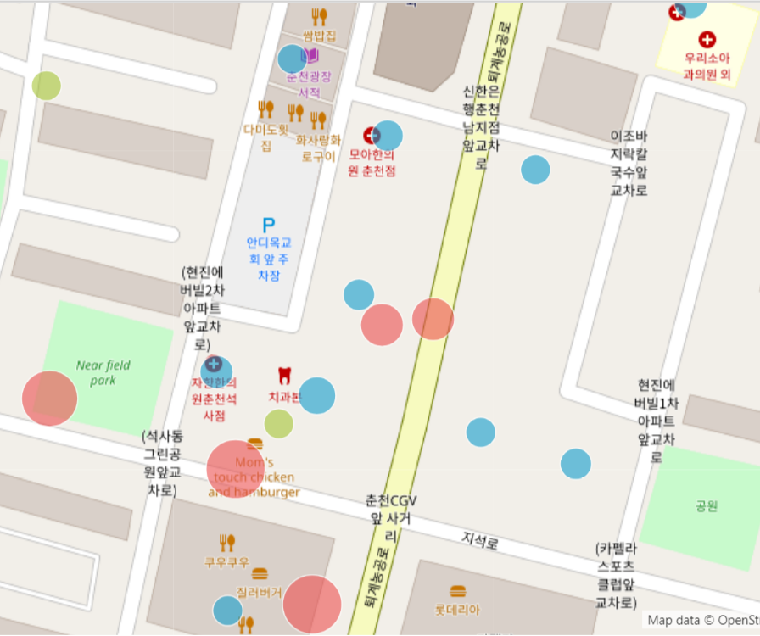
세부위치선정 분석 spot 3
병원,학원 밀집지역
성원초
성림초
대룡중
우선설치위치 선정

Slide 26
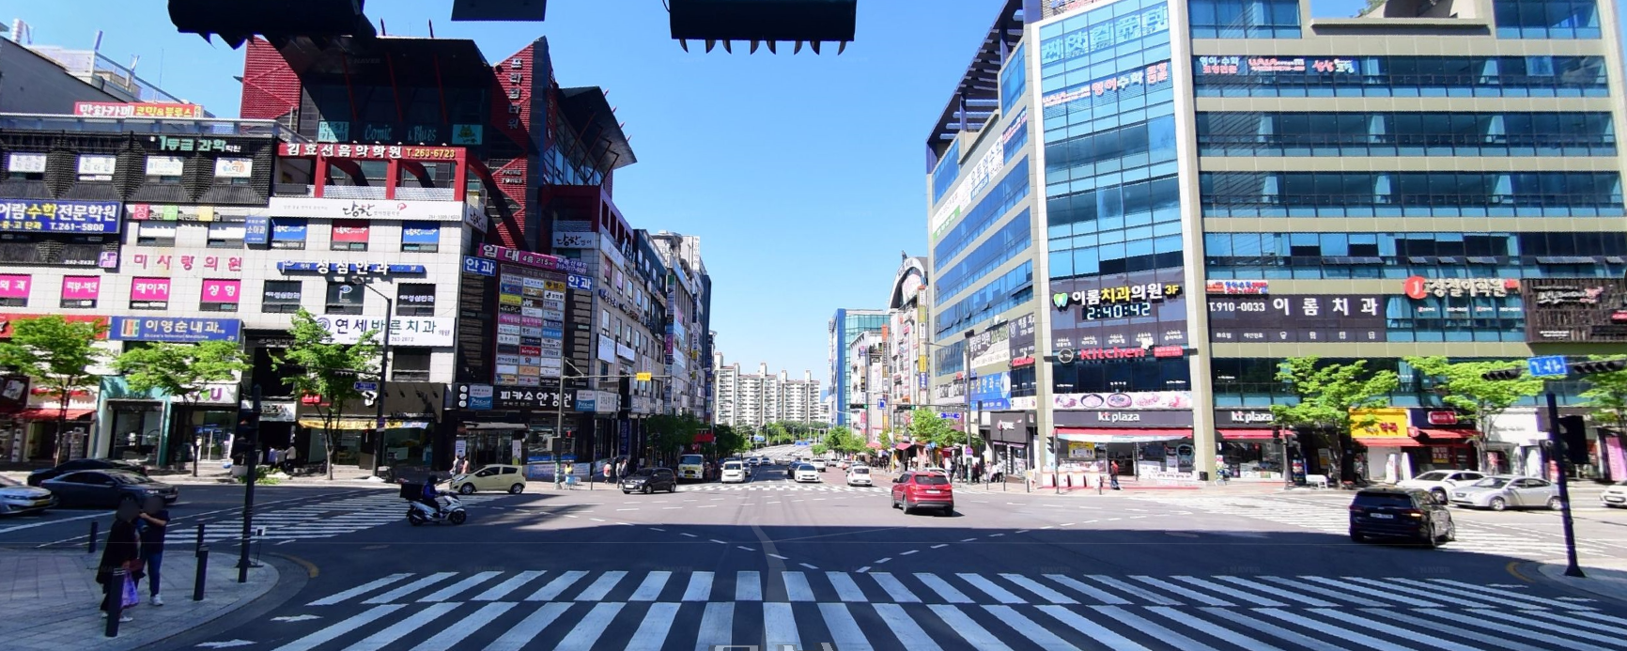
- 실제로드뷰 spot 3

Slide 27
기대효과
시민들의
편의성,쾌적함
제공
온열질환자
감소 효과
호반의 도시
춘천 랜드마크

Slide 28
출처
http://m.gukjenews.com/news/articleView.html?idxno=1121842#_enliple
https://m.news.naver.com/read.nhn?mode=LSD&mid=sec&sid1=102&oid=448&aid=0000279883
https://m.news.naver.com/read.nhn?mode=LSD&mid=sec&sid1=105&oid=029&aid=0002545535
http://www.kostat.go.kr/portal/korea/kor_nw/3/index.board?bmode=read&aSeq=370781&pageNo=1&rowNum=10&amSeq=&sTarget=title&sTxt=0
http://m.gukjenews.com/news/articleView.html?idxno=1121842#_enliple
https://news.naver.com/main/read.nhn?oid=088&aid=0000544315
http://www.upkorea.net/news/articleView.html?idxno=615259#07Pk
http://www.newsis.com/view/?id=NISX20180709_0000358229&cID=10805&pID=10800
http://daily.hankooki.com/lpage/society/201908/dh20190809163433137780.html
http://news.kmib.co.kr/article/view.asp?arcid=0924091393&code=11131700&cp=nv
https://blog.naver.com/leetech-fog/221546913060
https://www.provin.gangwon.kr/gw/gnews/sub02_06?enewsType=weekSeven&sccode=6&articleSeq=20160811180116063&mode=readForm
http://www.goodmorningcc.com/news/articleView.html?idxno=212975
http://www.chbis.kr/
http://www.chbis.kr/busIntroChun.do?prmDistrict=1
http://www.gukjenews.com/news/articleView.html?idxno=1121842
http://www.chuncheon.go.kr/board/view.chuncheon?boardId=BBS_0000351&menuCd=DOM_000000502005001000&startPage=1&dataSid=69708

Slide 29
THE END

